Slide 1
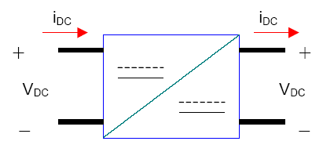
Fuentes conmutadas

Slide 2
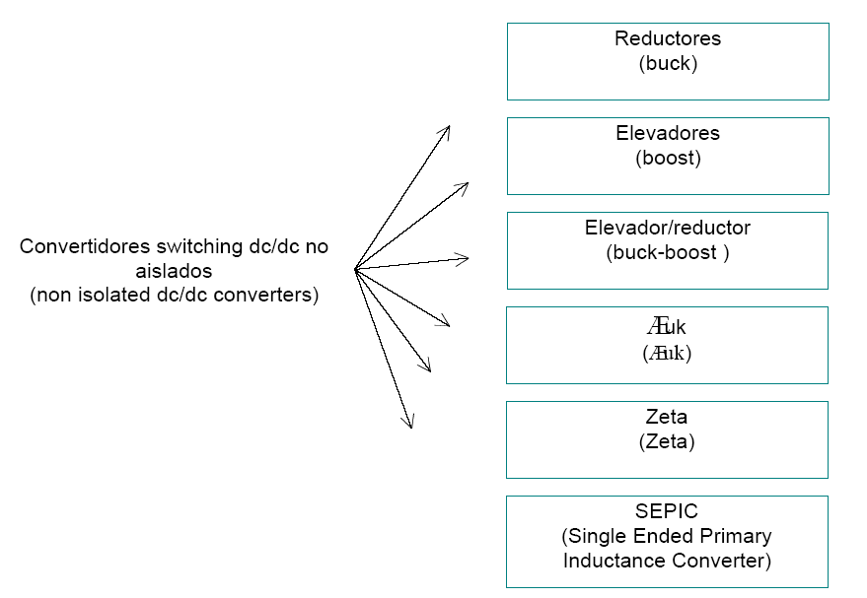
Cuk

Slide 3
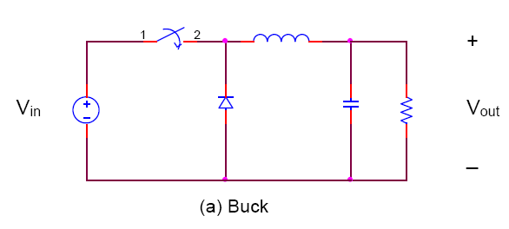
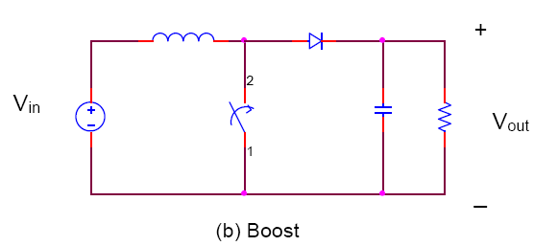
Convertidores no aislados

Slide 4
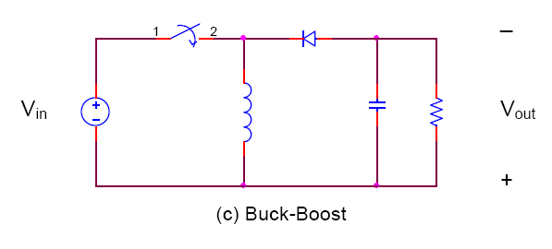
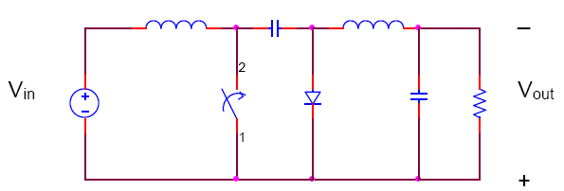
(d) Cuk

Slide 5
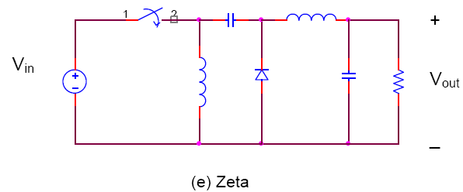
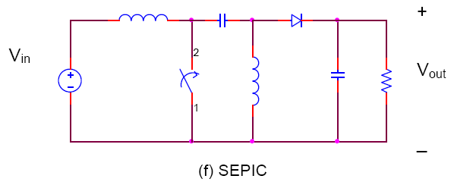

Slide 6
Convertidores aislados
Los convertidores aislados se clasifican, en primera instancia, según la excitación del núcleo magnético B-H.

Slide 7
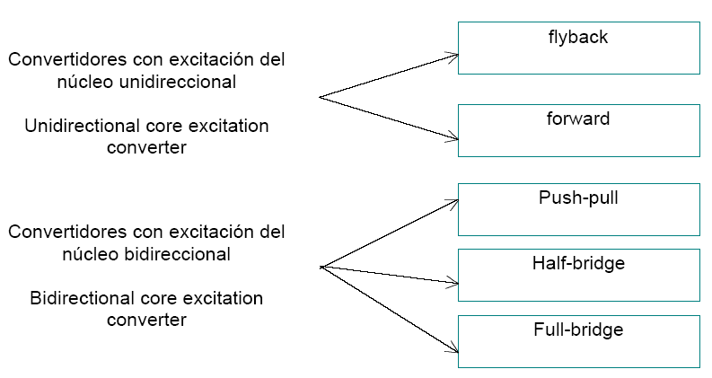

Slide 8
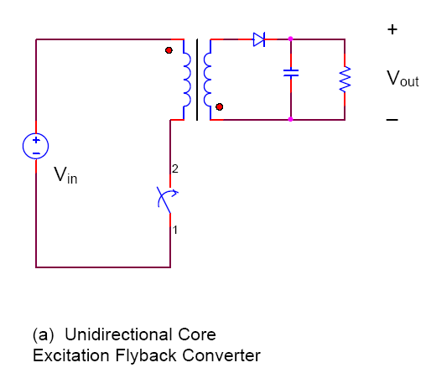
Convertidores unidireccionales aislados

Slide 9
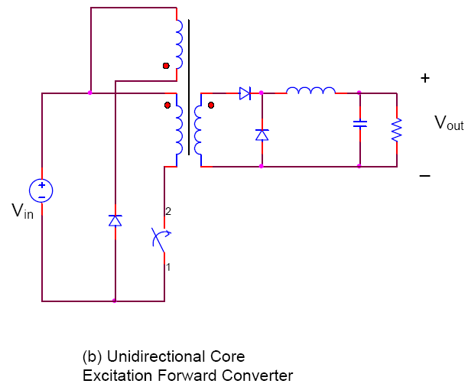

Slide 10
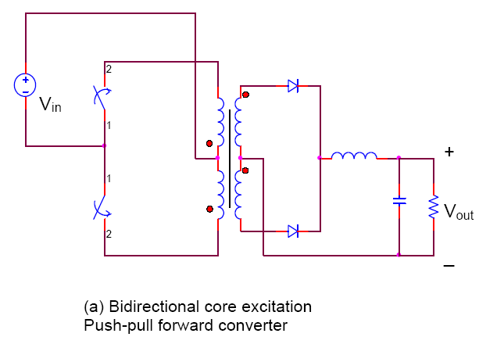
Convertidores bidireccionales aislados

Slide 11
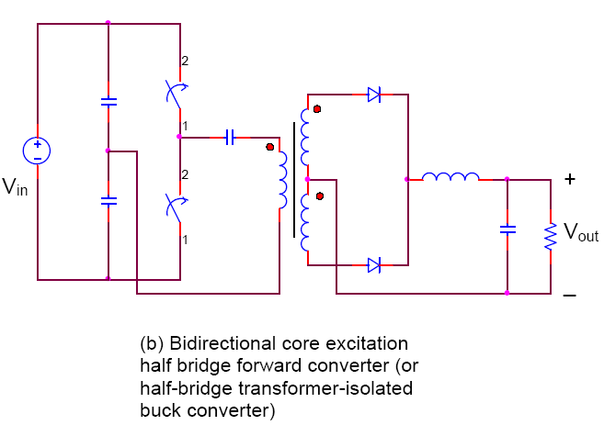

Slide 12
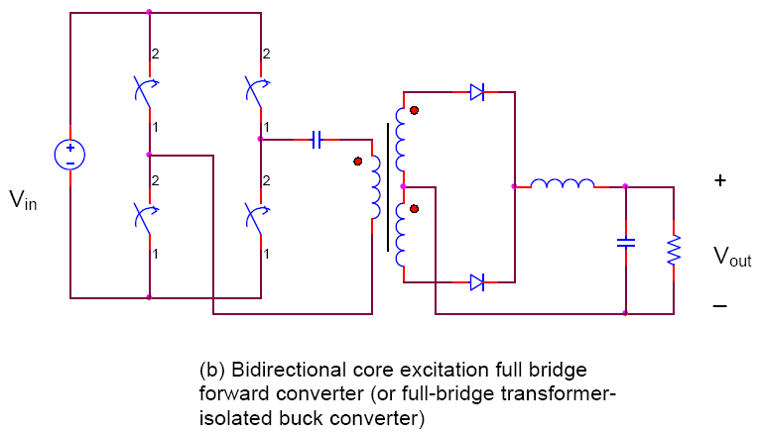

Slide 13
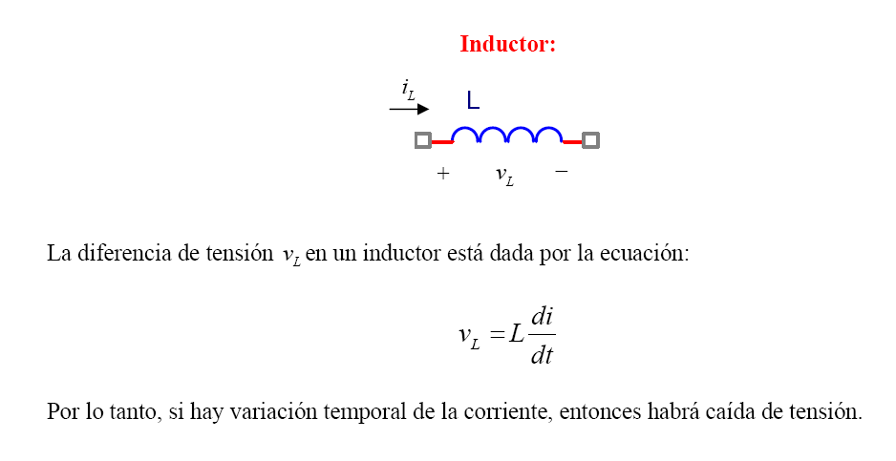

Slide 14
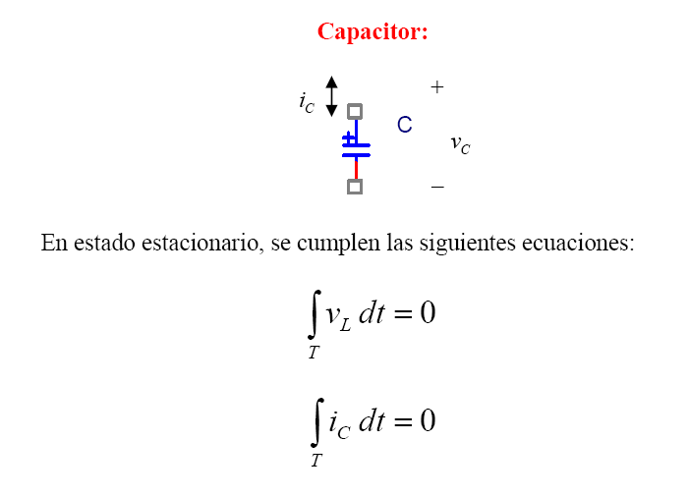

Slide 15
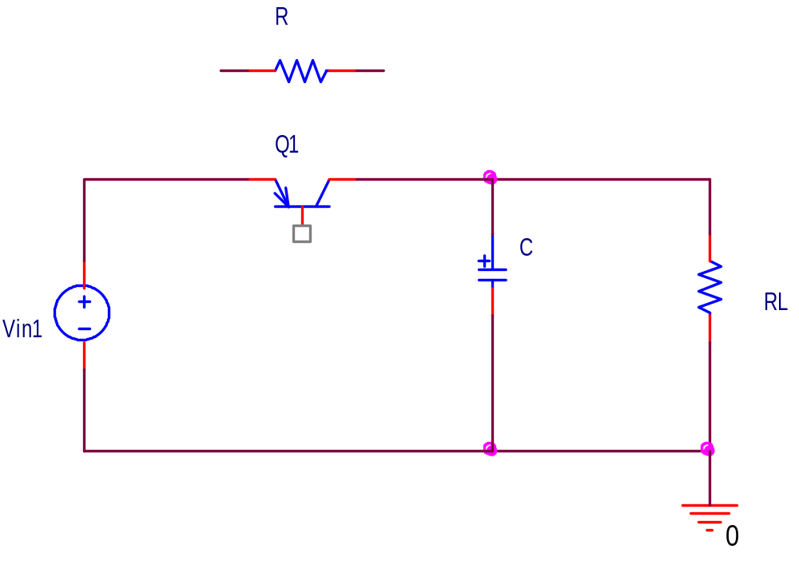
En un regulador lineal, la caída de tensión en el transistor de potencia se pierde en forma de calor, al igual que en una resistencia equivalente

Slide 16
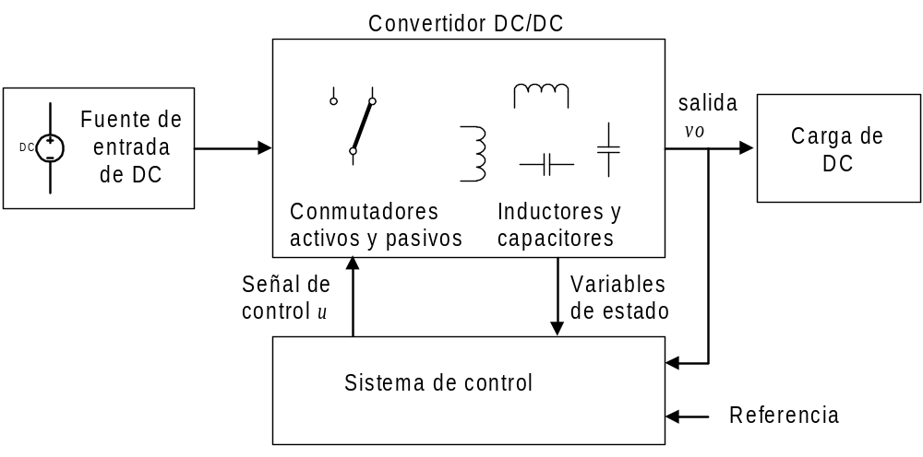
Una fuente conmutada sólo tiene componentes conservativos, inductores y capacitores en la línea de potencia

Slide 17
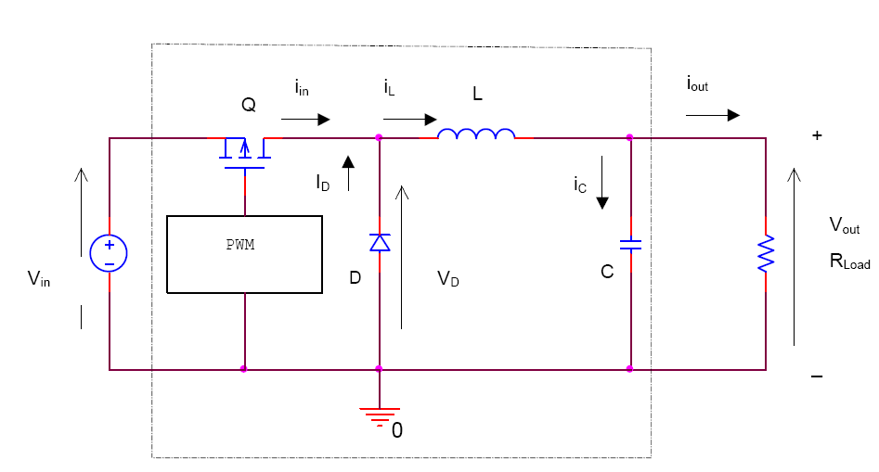
Convertidores no aislados
El convertidor reductor (Buck)

Slide 18
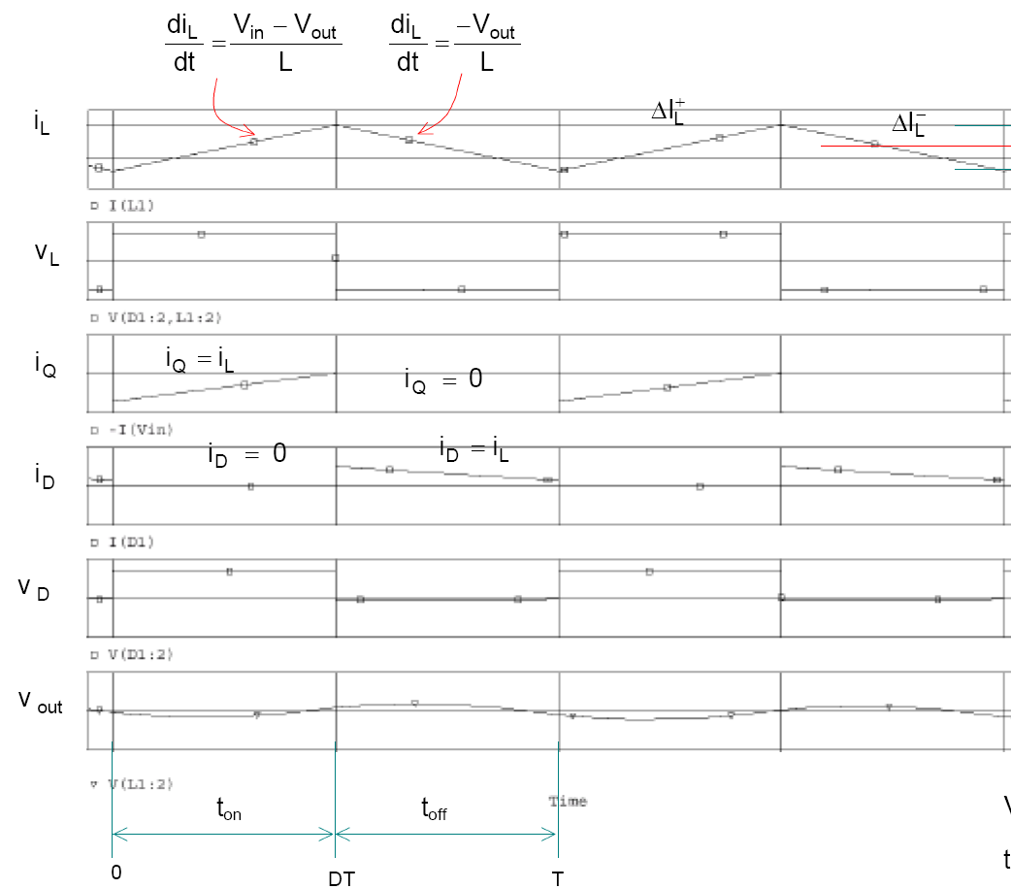

Slide 19
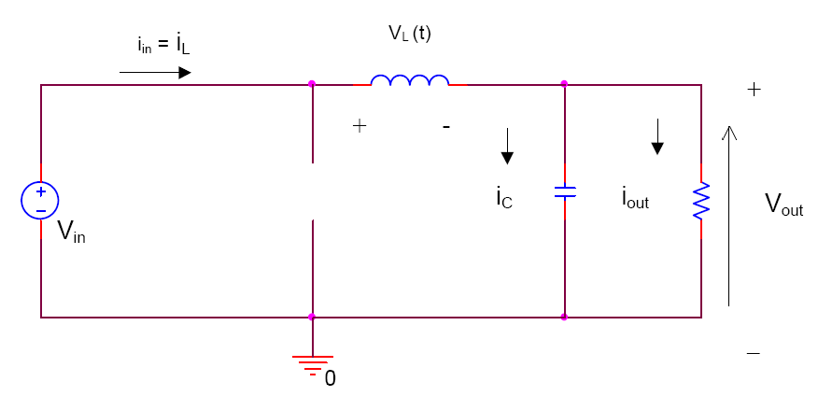
Modo 1. Durante el encendido (ton)

Slide 20

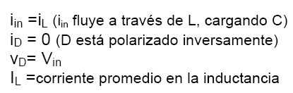
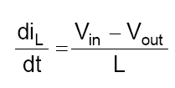



Slide 21
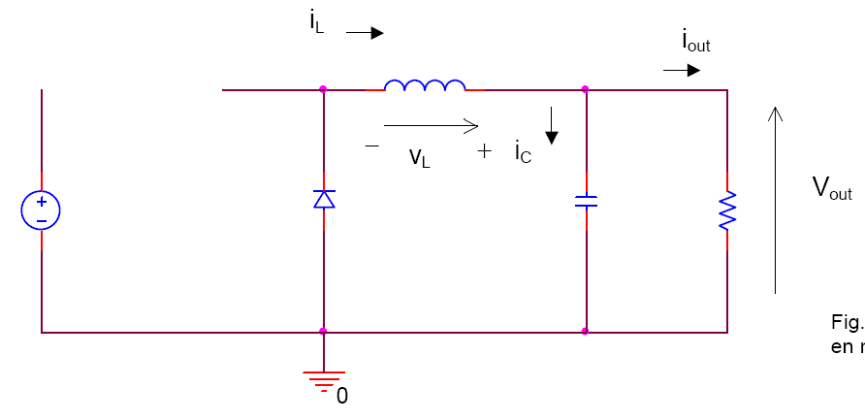
Modo 2. Durante el apagado (toff)

Slide 22






En estado estacionario, el ripple de corriente pico a pico es

Slide 23



Se denomina ciclo de trabajo, D, a la relación
Análisis de D:

Slide 24

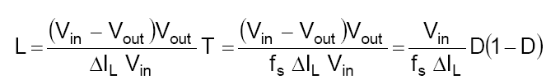
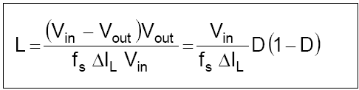
Cálculo de L

Slide 25
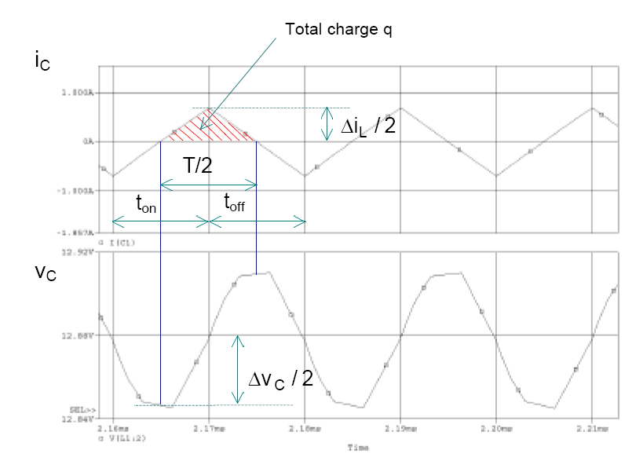
Cálculo de C

Slide 26
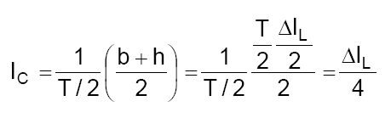
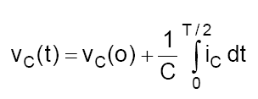
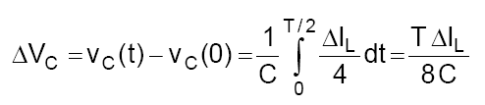


Slide 27
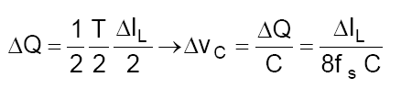
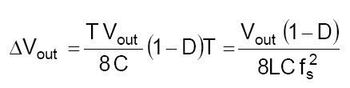


De otro modo:
La relación de corrientes:

Slide 28

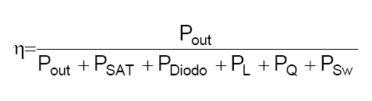





Eficiencia:
(resistencia del inductor)
(corriente stand by)

Slide 29
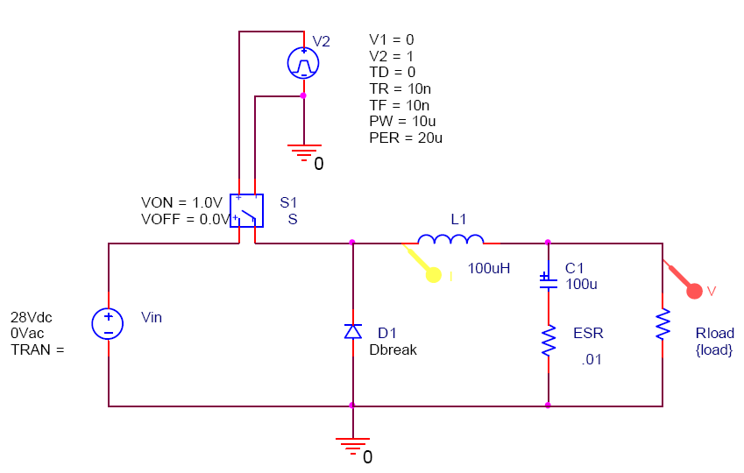
Simulación del convertidor Buck en PSpiceTM

Slide 30
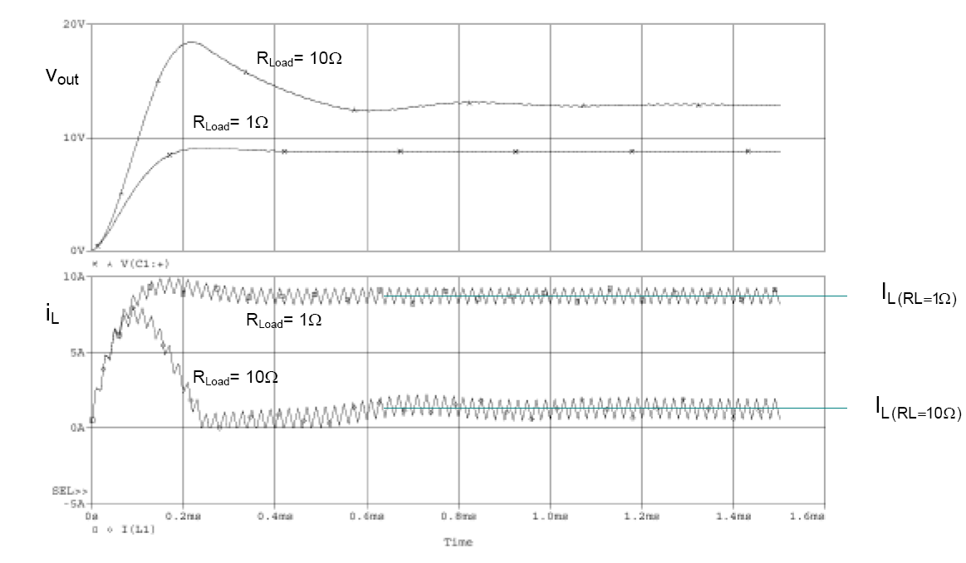

Slide 31
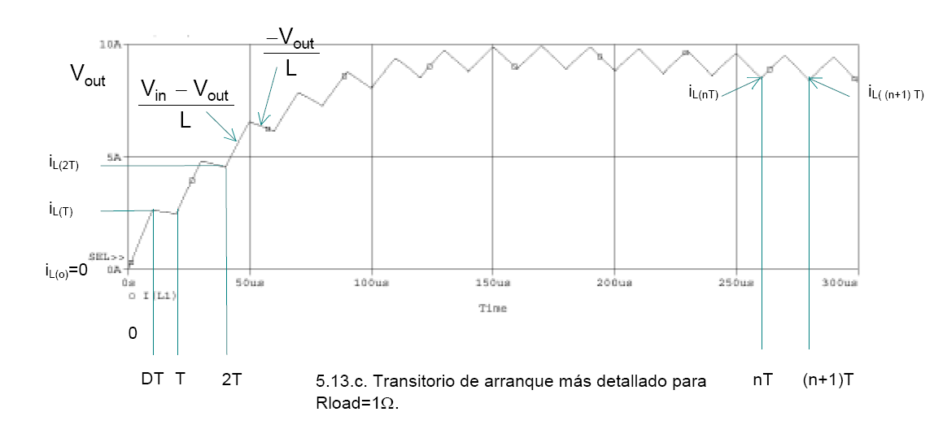

Slide 32
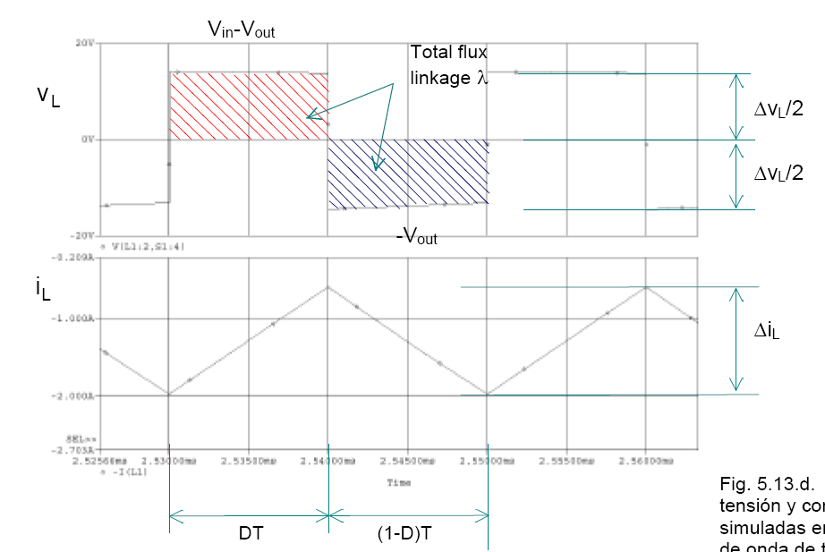

Slide 33

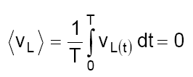
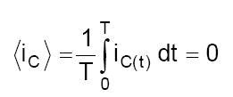
Análisis de las corrientes iL, iC, iR

Slide 34
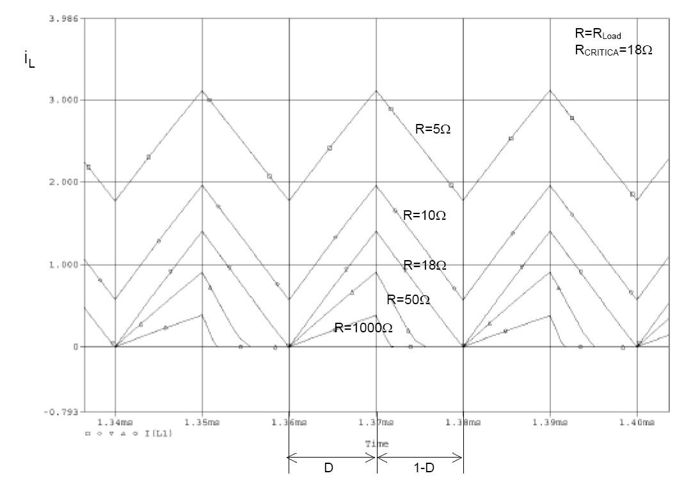

Slide 35
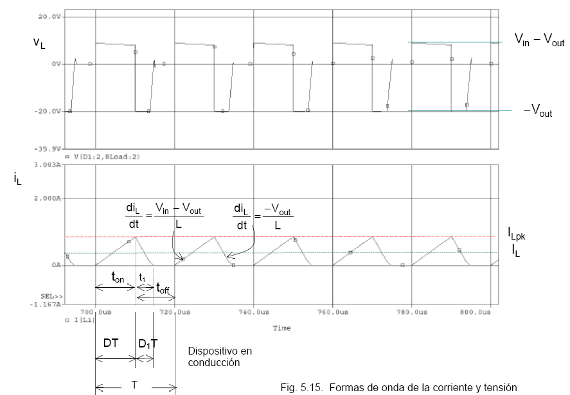
Convertidor Buck en modo de conducción discontinuo, o DCM (discontinuous conduction mode)

Slide 36








Slide 37
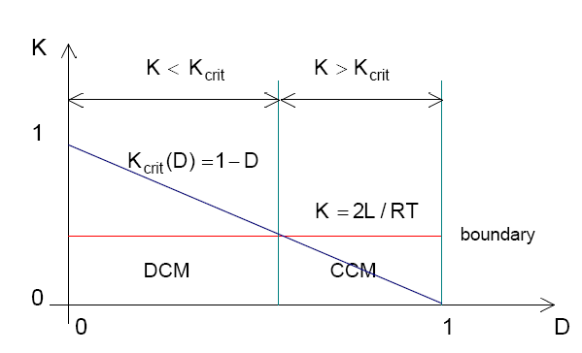

Slide 38
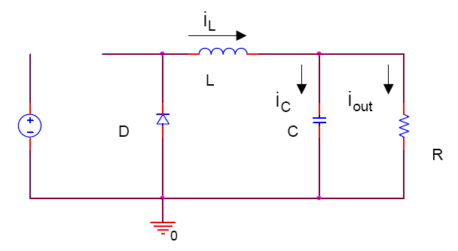
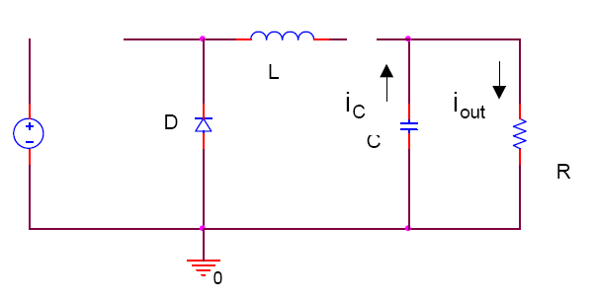

Slide 39
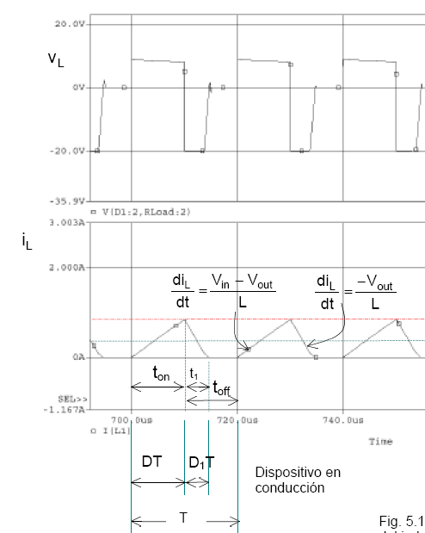

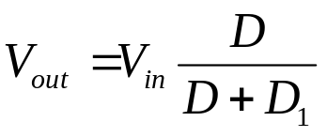
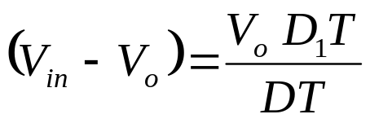
Relación de conversión del convertidor Buck en modo discontinuo, DCM
(1)

Slide 40
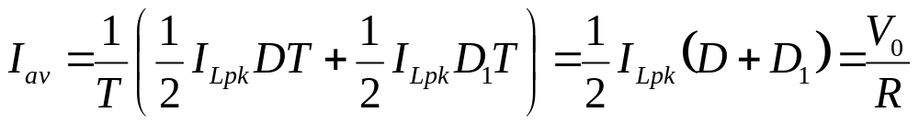
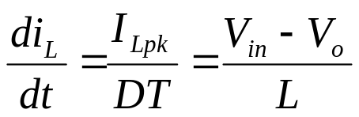
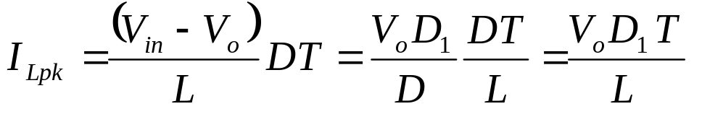





(2)
(3)
(4)

Slide 41





Slide 42


Slide 43

Selección de los dispositivos de potencia

Slide 44

El convertidor elevador (Boost)

Slide 45


Modo de conducción continuo, o CCM
Durante el ton

Slide 46


Durante el toff

Slide 47




En estado estacionario:

Slide 48


Slide 49



Slide 50






Cálculo de L
ton
toff
Cálculo de C
ton

Slide 51





ΔiL se puede expresar también de la siguiente manera:

Slide 52


Slide 53

Convertidor Boost en modo de conducción discontinuo (DCM)

Slide 54





Slide 55






Slide 56


Slide 57


Slide 58


Slide 59





Relación de conversión del convertidor Boost en modo discontinuo, DCM

Slide 60






Slide 61


Slide 62


Slide 63


Ejemplo. Análisis y simulación de un convertidor Boost

Slide 64


Slide 65


Slide 66


Slide 67



Slide 68





Efectos de los elementos parásitos

Slide 69




Slide 70


Slide 71


Slide 72

El convertidor elevador/reductor de tensión (Buck/boost)

Slide 73

Modo de conducción continuo (CCM)
Durante el ton

Slide 74



Slide 75


Slide 76



Durante el toff

Slide 77



Cálculo de ΔIL, L y C

Slide 78



Slide 79




Convertidor Buck/Boost en modo de conducción discontinuo (DCM)

Slide 80




Slide 81



Relación de conversión del convertidor Buck/Boost en modo discontinuo

Slide 82



Slide 83



Slide 84


Slide 85


Efectos de los elementos parásitos

Slide 86


Slide 87


Slide 88

Resumen comparativo, CCM

Slide 89

Resumen comparativo, DCM

Slide 90

Resumen comparativo

